Slide 1
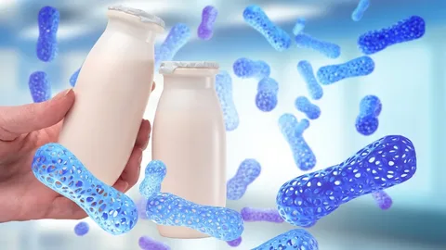
Проект: «Молочнокислые бактерии на страже нашего здоровья»
Автор проекта: учитель начальных классов Кожевникова Ольга Александровна
МБОУ «Гимназия № 102 имени М.С. Устиновой»

Slide 2
Содержание
Введение
Цель проекта
Задачи
Кто такие молочнокислые бактерии
Почему домашний йогурт — это суперфуд?
Материалы и инструменты
Этапы работы (Ход эксперимента)
Работа дегидратора
Результат проекта
Самооценка и выводы

Slide 3
Введение
В современном мире, где на полках магазинов представлено изобилие продуктов, всё больше людей задумывается о том, что они едят. Особое внимание уделяется функциональному питанию — продуктам, которые не просто утоляют голод, но и приносят пользу здоровью. К таким продуктам по праву относится йогурт, ценные свойства которого определяются деятельностью особых микроорганизмов — молочнокислых бактерий. Эти невидимые помощники человека способны превращать обычное молоко в настоящий «суперфуд». Однако состав магазинных йогуртов часто вызывает вопросы из-за содержания сахара, загустителей и консервантов. Поэтому актуальным становится самостоятельное приготовление этого продукта в домашних условиях, что позволяет контролировать его качество и натуральность.

Slide 4
Цель проекта
Познакомиться с таинственным миром молочнокислых бактерий, раскрыть секрет их пользы и, используя современный кухонный прибор — дегидратор, самостоятельно создать «живой» йогурт, чтобы доказать, что полезное может быть вкусным, а наука — увлекательной и применимой в жизни.

Slide 5

Задачи
1. Собрать и проанализировать информацию о молочнокислых бактериях и их пользе.
2. Определить ключевые условия для успешного сквашивания молока.
3. Приготовить йогурт в дегидраторе, соблюдая технологию.
4. Понять и рассказать: сделать выводы на основе эксперимента и полученных знаний, донести до одноклассников мысль о том, что забота о здоровье может быть интересной и «вкусной».

Slide 6
Кто такие молочнокислые бактерии?
Бактерии — это крошечные живые организмы, которые невозможно увидеть без микроскопа. Но не все они вредные!
Молочнокислые бактерии (например, лактобактерии) — это наши «маленькие друзья». Они живут в молочных продуктах и помогают нашему животу правильно переваривать пищу и защищают нас от болезней.

Slide 7
Почему домашний йогурт — это суперфуд?
В магазинном йогурте часто много сахара и добавок.
Домашний приготовленный йогурт
Содержит миллиарды живых полезных бактерий.
Укрепляет иммунитет.
Помогает костям расти крепкими (в нем много кальция).
Не содержит лишней «химии».

Slide 8
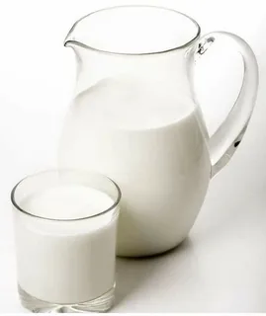
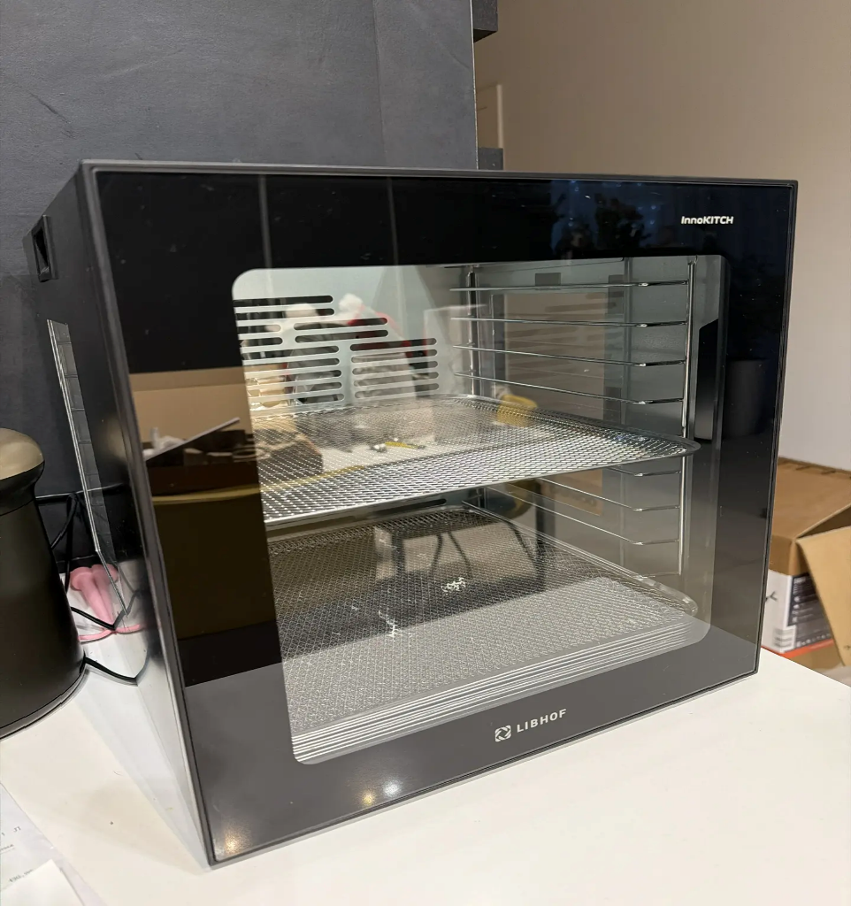

Материалы и инструменты
Для нашего эксперимента нам понадобились:
Молоко (цельное, пастеризованное).
Закваска (в ней «спят» те самые полезные бактерии).
Дегидратор (он будет поддерживать постоянное тепло, которое любят бактерии).
Стеклянные баночки и термометр.

Slide 9

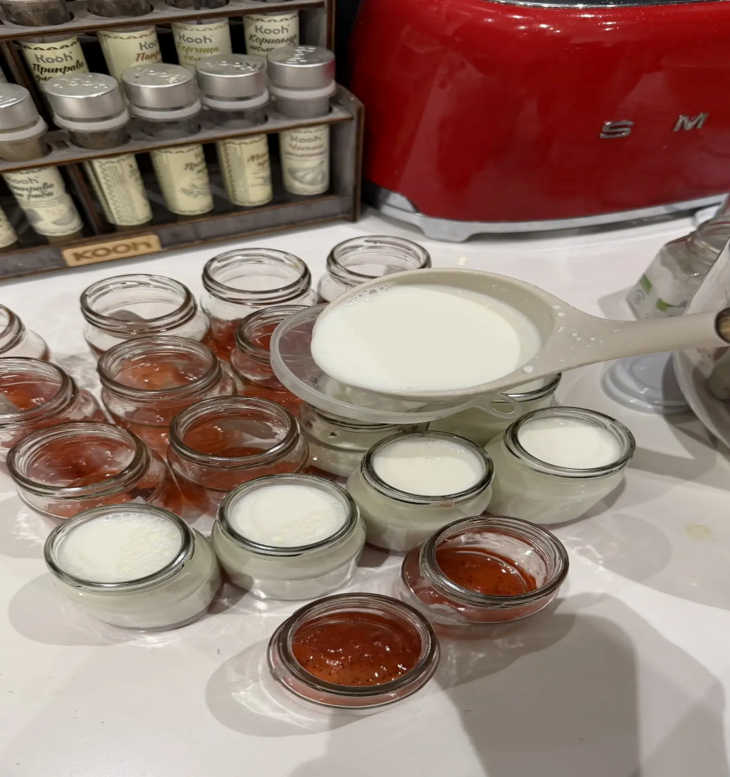
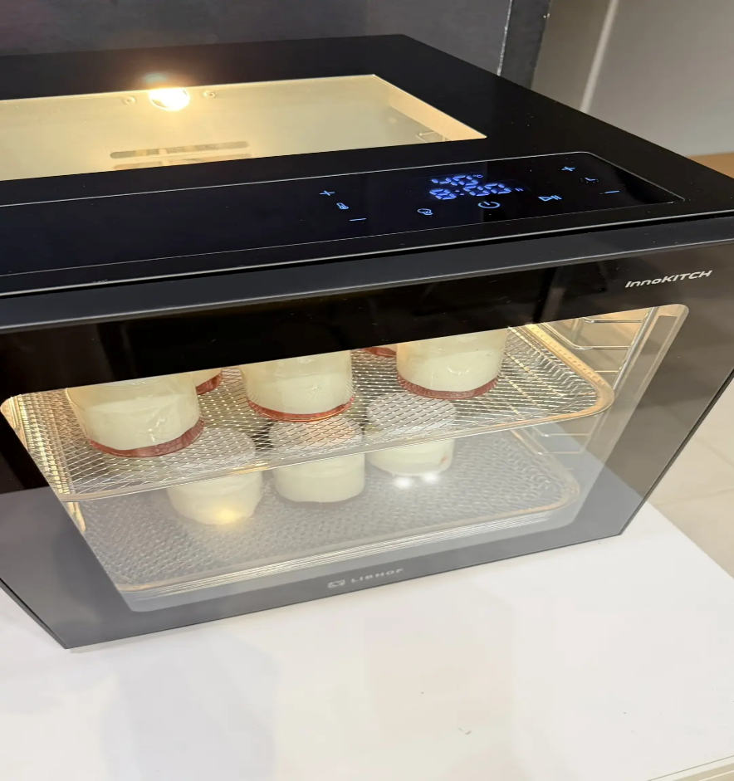
Этапы работы
Шаг 1. Подготовка. Мы нагрели молоко до 40 градусов. Это идеальная «погода» для пробуждения бактерий. Если будет слишком горячо — они погибнут, если холодно — не проснутся.
Шаг 2. Заселение. Мы добавили закваску в молоко и аккуратно перемешали. Теперь бактерии начали свою работу.
Шаг 3. Теплый «домик». Мы разлили смесь по баночкам и поставили в дегидратор.

Slide 10
Работа дегидратора
В дегидраторе мы установили температуру 38-40°C. Бактерии питаются молочным сахаром (лактозой) и выделяют молочную кислоту. Именно из-за неё молоко густеет и превращается в йогурт. Процесс длился 8 часов.

Slide 11
Результат проекта
Спустя 8 часов в дегидраторе и 2 часа в холодильнике наше молоко полностью изменилось:
Консистенция: Стало густым, как сметана.
Вкус: Приятный, нежный, с легкой кислинкой.
Вывод: Эксперимент прошел успешно! Бактерии справились со своей задачей.

Slide 12
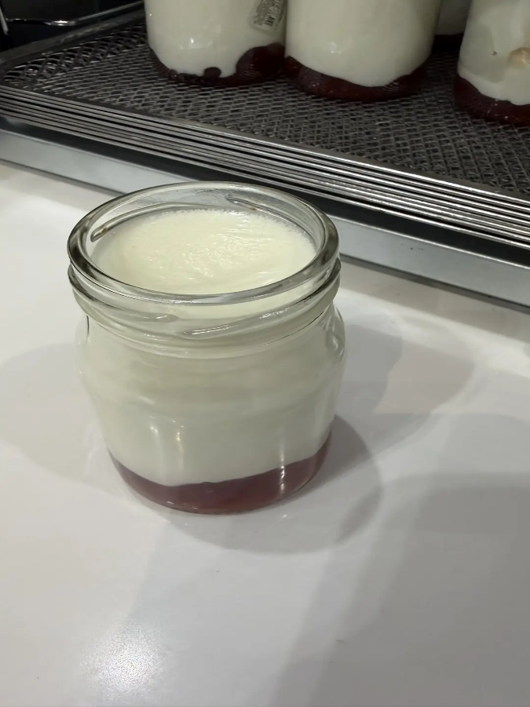
Самооценка и выводы
Что узнали: бактерии бывают полезными и что кулинария — это настоящая наука.
Моя работа: понравилось следить за температурой и видеть, как жидкое молоко становится густым йогуртом.
Вывод: Приготовление домашнего йогурта — это просто, вкусно и очень полезно для здоровья. Теперь мы знаем, кто охраняет наш иммунитет!

